Slide 1
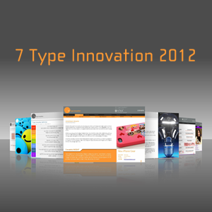
7 Type Innovation Report 2012
Sample Version.
글로벌 최신 사례 및 Insight를 제공합니다.
7 Type Innovation이 주는 독자적인 Tool을 이용해
2012년, 창의적인 혁신을 시도해 보세요!

Slide 2


혹시 사용하게 된다면, 배경색은 회색으로 비슷한 포맷으로 갈 예정. (포토샵으로 물음표 잘라내기 해야 함)
Contents
1
What is 7 Type Innovation?
2
PDF 보고서 구성 및 내용 소개
3
온라인 회원권 구성 및 소개
4
구매 및 상세 정보

Slide 3
7 Type Innovation은 크리베이트 고유의 혁신 방법 Tool입니다.
본 2012년 레포트는 7 Type Innovation을 통해 분석된 세계 곳곳의 최신 사례들과
시간이 지나도 실무에서 사용될 수 있는 Insight를 함께 제공합니다.

Slide 4

Do you WANT to get your own CREVATIVITY ?
Then HOW can you get your own CREVATIVITY ?
The way is
7 Type Innovation !

Slide 5
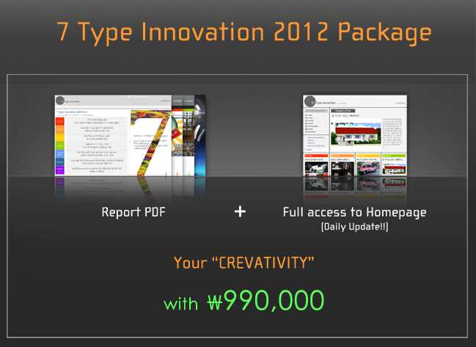
7 Type Innovation은 혁신을 위한 7가지 방법으로 전 세계 트렌드를 분석하는 Crevate만의 방법입니다.
트렌드 조사와 분석에 그치는 것이 아니라, ‘트렌드 사례’ 각각을 혁신의 도구로 사용할 수 있도록 도와드립니다.
본 7 Type Innovation 레포트는 깊이 있는 혁신 사례 분석 및 아이디어 자료를 제공합니다.
이를 통해 새로운 트렌드 이슈를 파악하고 새로운 비즈니스 기회를 발견하는데 도움을 드립니다.
레포트 파일뿐만 아니라 온라인 웹사이트를 통해
앞으로 제공될 혁신 사례들을 Daily Update Service로 제공하여 당신의 혁신 아이디어 도출을 도와 드릴 것입니다.

Slide 6
혁신을 위한 7가지 방법 및 각 타입이 의미하는 개념은 다음과 같습니다.
Target
고객 자체의 개념을 넘어
전체 시장에서 새로운 시장을 발견하거나 시장을 재발견
Product
보고 만질 수 있는 물건이자 상품에 한정
무형의 Service와 대비되는 개념
혁신하는 7 가지 방법
‘7 Type Innovation’
Guide가 없는 Innovation은
망망대해의 떠도는 배와 같습니다.
7 Type Innovation은
혁신을 위한 7가지의 방향성을
제시합니다.
Channel
생산자와 소비자가 만나는 접점
4P’s 의 Place의 확장 개념
Finance
지불 방식 / 시기 / 장소 / 주체
Price 와 Cost 를 모두 포함하는 개념
Communi-
cation
생산자와 소비자 간의 메시지와 가치의 나눔 방식
상업적 / 비상업적 메시지를 ‘나누는’ 개념
Service
Product를 제외한 모든 type의 바탕에 깔린 사후관리에 초점을 둠
기업 및 기관에서 제공하는 무형의 가치
Experi-
ence
일반적인 Service 및 Product에 대한 경험 이상의 참여의 개념
쌍방향 / 상호작용

Slide 7
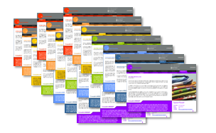
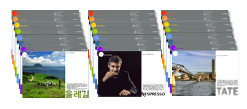
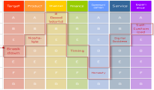
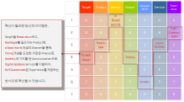
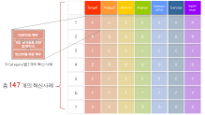
PDF 보고서 구성 (총 220 + 장)
본 레포트는 총 220장 이상의 내용으로 구성되어 있으며, PDF 파일로 전달됩니다.
1. 방법론 및 활용법 안내서
2. 글로벌 최신 사례 분석집
3. 혁신 사례 심층 분석집
7 Type Innovation 방법론 및 활용법을 별도로 안내하여 보다 효과적으로 이용할 수 있도록 도와줍니다.
타입별, 카테고리별 분류
: 엄선된 총 147개(7 Type 각 타입당 21개)의 최신 사례가 7 Type Innovation에 따라 분석되어 있습니다.
혁신의 방법을 InSight로 제공
: 구체적인 Insight를 제공하여, 실무에서 보다 쉽게 적용할 수 있는 방향성을 제시하여 줍니다.
성공적인 대표 사례를 7 Type Innovation의 7가지 모든 관점에서 심층적으로 분석하였습니다. 이를 통해 하나의 제품/서비스를 가지고도 7 가지 관점의 혁신이 모두 가능하다는 것을 알 수 있습니다.

Slide 8
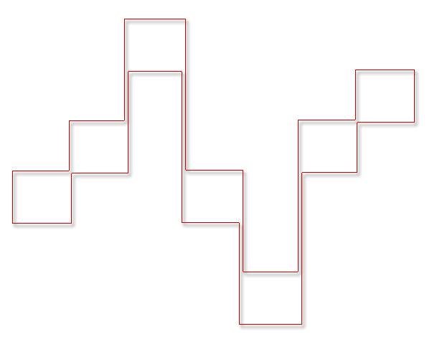
1. 방법론 및 활용법 안내서
아래 예시와 같이 각 타입 별 카테고리를 자유롭게 선택하면, 혁신이 필요한 아이템에 적용 및 활용이 가능합니다.
7가지 Type의
7가지 Category를 활용하면,
전체 (7)⁷ 개 = 82만 가지
조합의 혁신 아이디어를
얻을 수 있습니다.
Target
Product
Channel
Finance
Commu-nication
Service
Experi-
ence
1
A
A
a Good World
A
A
A
A
2
B
B
B
B
B
B
Self-Customized
(예시)
혁신이 필요한 당신의 아이템은,
Target을 Break down하고,
Nostalgia를 일으키는 Product로,
a Good World 컨셉의 Channel을 통해,
Timing개념을 도입한 새로운 Finance로,
Honesty에 가치를 둔 Communication으로,
Digital Goddess Service를 이용하여,
Self-Customized된 Experience를 제공하는
방식으로 혁신될 수 있습니다.
3
C
Nosta-lgia
C
C
C
Digital Goddess
C
4
Break down
D
D
Timing
D
D
D
5
E
E
E
E
E
E
E
6
F
F
F
F
Hone-sty
F
F
7
G
G
G
G
G
G
G

Slide 9
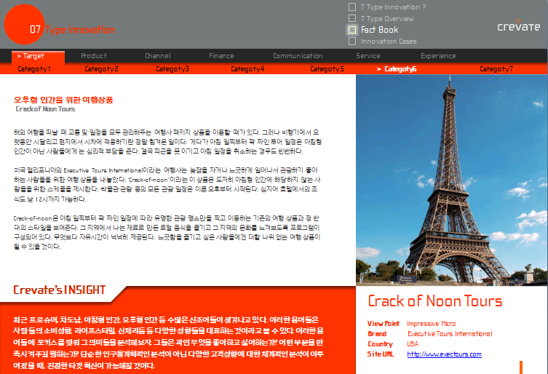
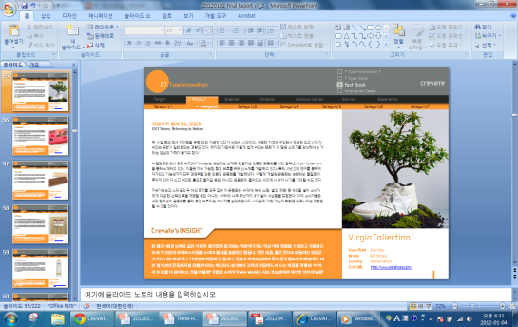
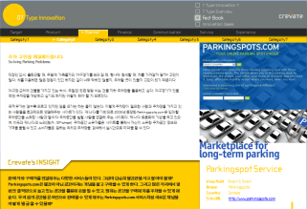
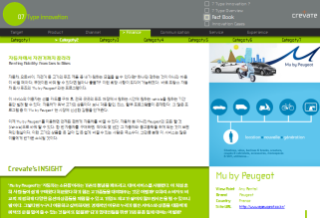
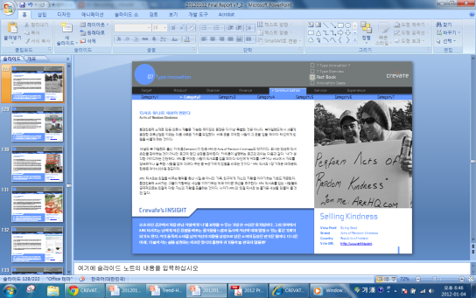
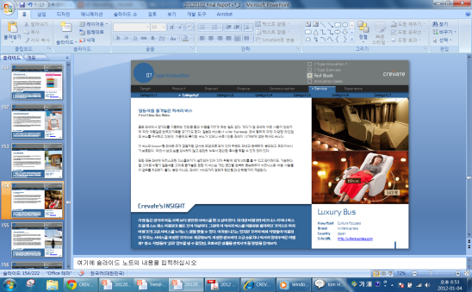
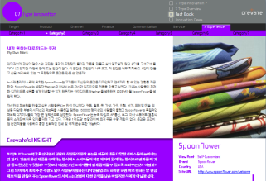

1장에 모두 넣기
(But, 엄선된 느낌의 이미지를
아직 살리지 못함)
2. 글로벌 최신 사례 분석집
본 분석집은 지난 1년 동안의 분석 사례들 중 엄선된 147개의 사례들을 제시하며, 각 사례의 구성은 다음과 같습니다.
Target
Product
Channel
Finance
Communication
Service
Experience
[사례 구성]
혁신 사례 내용 + Insight + View Point + Brand Information
Category 1
Category 1
Category 1
Category 1
Category 1
Category 1
Category 1
Category 2
Category 2
Category 2
Category 2
Category 2
Category 2
Category 2
Category 3
Category 3
Category 3
Category 3
Category 3
Category 3
Category 3
총 147개의 글로벌 최신 사례 및 Insight
(각 타입 별 21개의 사례로 구성)
Category 4
Category 4
Category 4
Category 4
Category 4
Category 4
Category 4
Category 5
Category 5
Category 5
Category 5
Category 5
Category 5
Category 5
Category 6
Category 6
Category 6
Category 6
Category 6
Category 6
Category 6
Category 7
Category 7
Category 7
Category 7
Category 7
Category 7
Category 7
사례 소개
Category 1
어린이용 맥주
거친 남자들을 위한 컵케이크
각 Category별 3개의 혁신 사례
임산부를 위한 맥주
Insight
View Point
& Brand Info

Slide 10
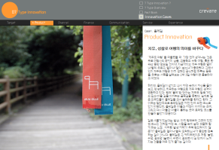
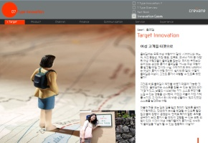
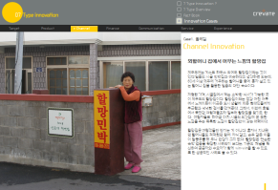
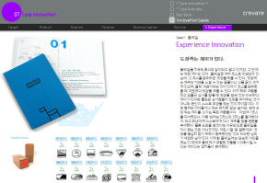
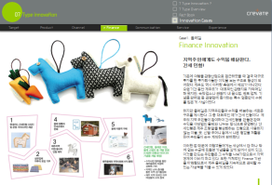
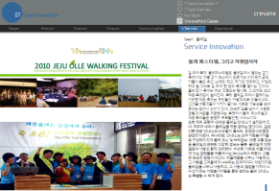
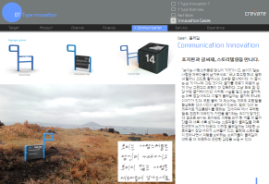
옵션1
(개인적으로 이 옵션이 제일 낫다고
생각합니다만, 성연님 의견 부탁드립니다. ^^)
3. 혁신 사례 심층 분석집 구성
혁신 사례 심층 분석집은 엄선된 각 사례를 7가지 관점의 다각적이고, 심층적인 Insight를 발굴 및 분석하여 제공합니다.
Product
Target
Channel
각 사례별로 심층 분석하여
7가지 방향의 Insight 도출
↓
하나의 상품/서비스로
다양한 혁신의 방향성 제시
Experience
Case 1
Finance
Service
Communication

Slide 11

옵션2
3. 혁신 사례 심층 분석집 구성
혁신 사례 심층 분석집은 엄선된 각 사례를 7가지 관점의 다각적이고, 심층적인 Insight를 발굴 및 분석하여 제공합니다.
Case 1
Case 2
Case 3
Target
Product
Channel
Finance
Communication
Service
Experience
하나의 상품/서비스로도 충분히 다양한 혁신이 가능

Slide 12
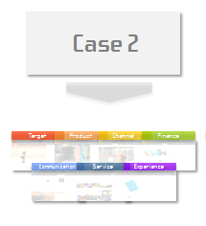
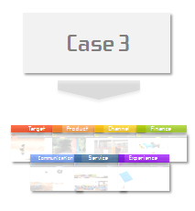
옵션3
3. 혁신 사례 심층 분석집 구성
혁신 사례 심층 분석집은 엄선된 각 사례를 7가지 관점의 다각적이고, 심층적인 Insight를 발굴 및 분석하여 제공합니다.
Case 1
Target
Product
Channel
Finance
Communication
Service
Experience
하나의 상품/서비스로도 충분히 다양한 혁신이 가능

Slide 13
옵션4
3. 혁신 사례 심층 분석집 구성
혁신 사례 심층 분석집은 엄선된 각 사례를 7가지 관점의 다각적이고, 심층적인 Insight를 발굴 및 분석하여 제공합니다.
Case 1
Case 2
Case 3
Target
Product
Channel
Finance
Target
Product
Channel
Finance
Target
Product
Channel
Finance
Communication
Service
Experience
Communication
Service
Experience
Communication
Service
Experience
각 사례별로 7가지의 심층적인 Insight 도출
→ 하나의 상품/서비스으로 다양한 혁신의 방향성 제시

Slide 14
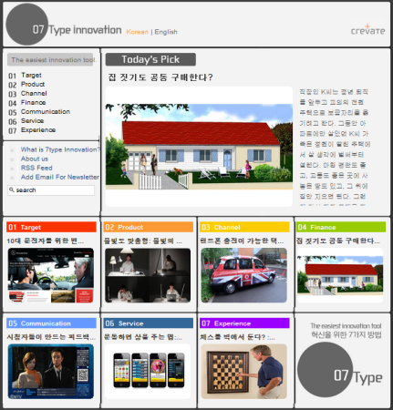
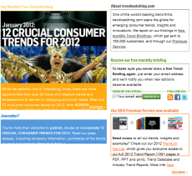

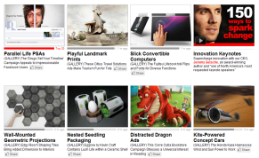

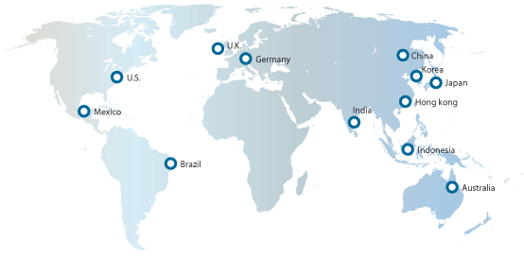

온라인 회원권 구성 및 소개
온라인 상으로 혁신 사례가 매주 5회씩 업데이트 되는 유료 회원 서비스를 1년 간 제공합니다.
1. 풍부한 글로벌 Database
2. 다학제적 접근 분석
3. 국문/영문 제공
온라인 프리미엄
연간 회원권
글로벌 산업 뉴스, 각종 트렌드 레포트, 각국 현지의 네트워크 등을 활용하여 풍부한 정보망을 보유하고 있습니다.
풍부한 정보 소스를 기반으로 소비자학, 경영학, 생명공학 등 다양한 전공자들이 논의하여, 그 중 엄선된 사례들이 온라인에 업데이트 됩니다.
업데이트되는 모든 사례는 국문과 영문 버전으로 제공됩니다.
크리베이트는 글로벌 최신 혁신 사례를 주 5회씩 매일 분석하여, 온라인 유료 서비스로 제공하고 있습니다. 본 보고서를 구입하는 분들에게는 별도의 유료 회원권 구매 없 온라인 프리미엄 연간 회원권이 지급됩니다.

Slide 15
Your “Creativity& Innovation”
with KRW 990,000 (VAT 포함)
Want to order now?
http://crevateshop.com/
Website Info.
7 Type Innovation : http://7typeinnovation.com/
Purchase Shop : http://crevateshop.com/
Company : http://www.crevate.cpm/
7 Type Innovation과 관련하여 궁금한 사항이 있으시면 언제든지
아래로 연락 주시기 바랍니다. 감사합니다.
Tel: 02-514-6482
Email: crevate@crevate.com

Slide 17
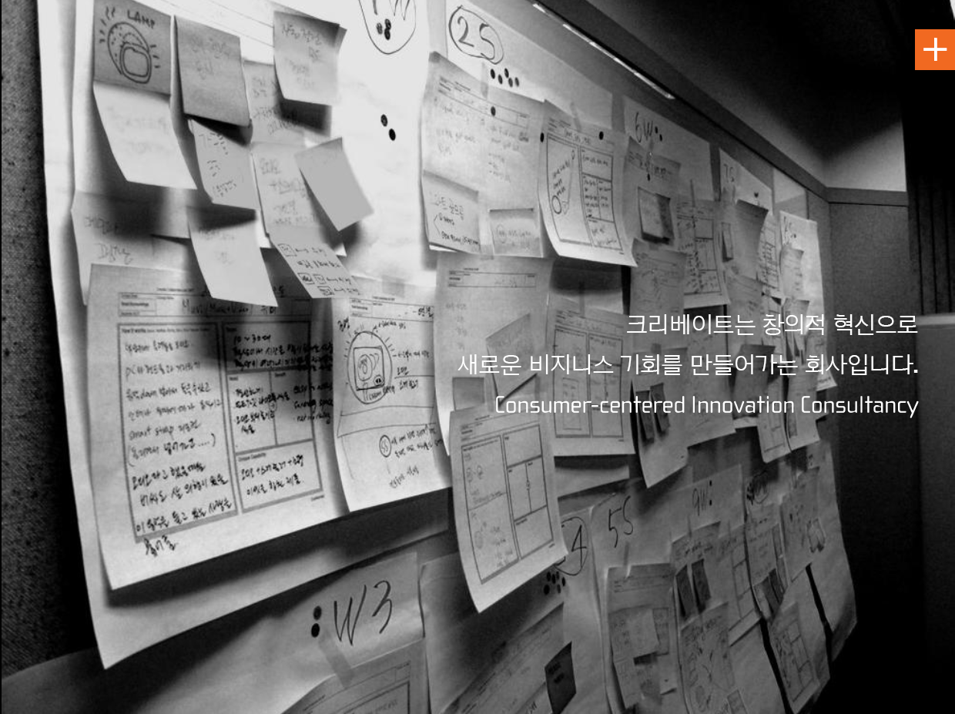

Slide 18

Appendix

